Slide 1
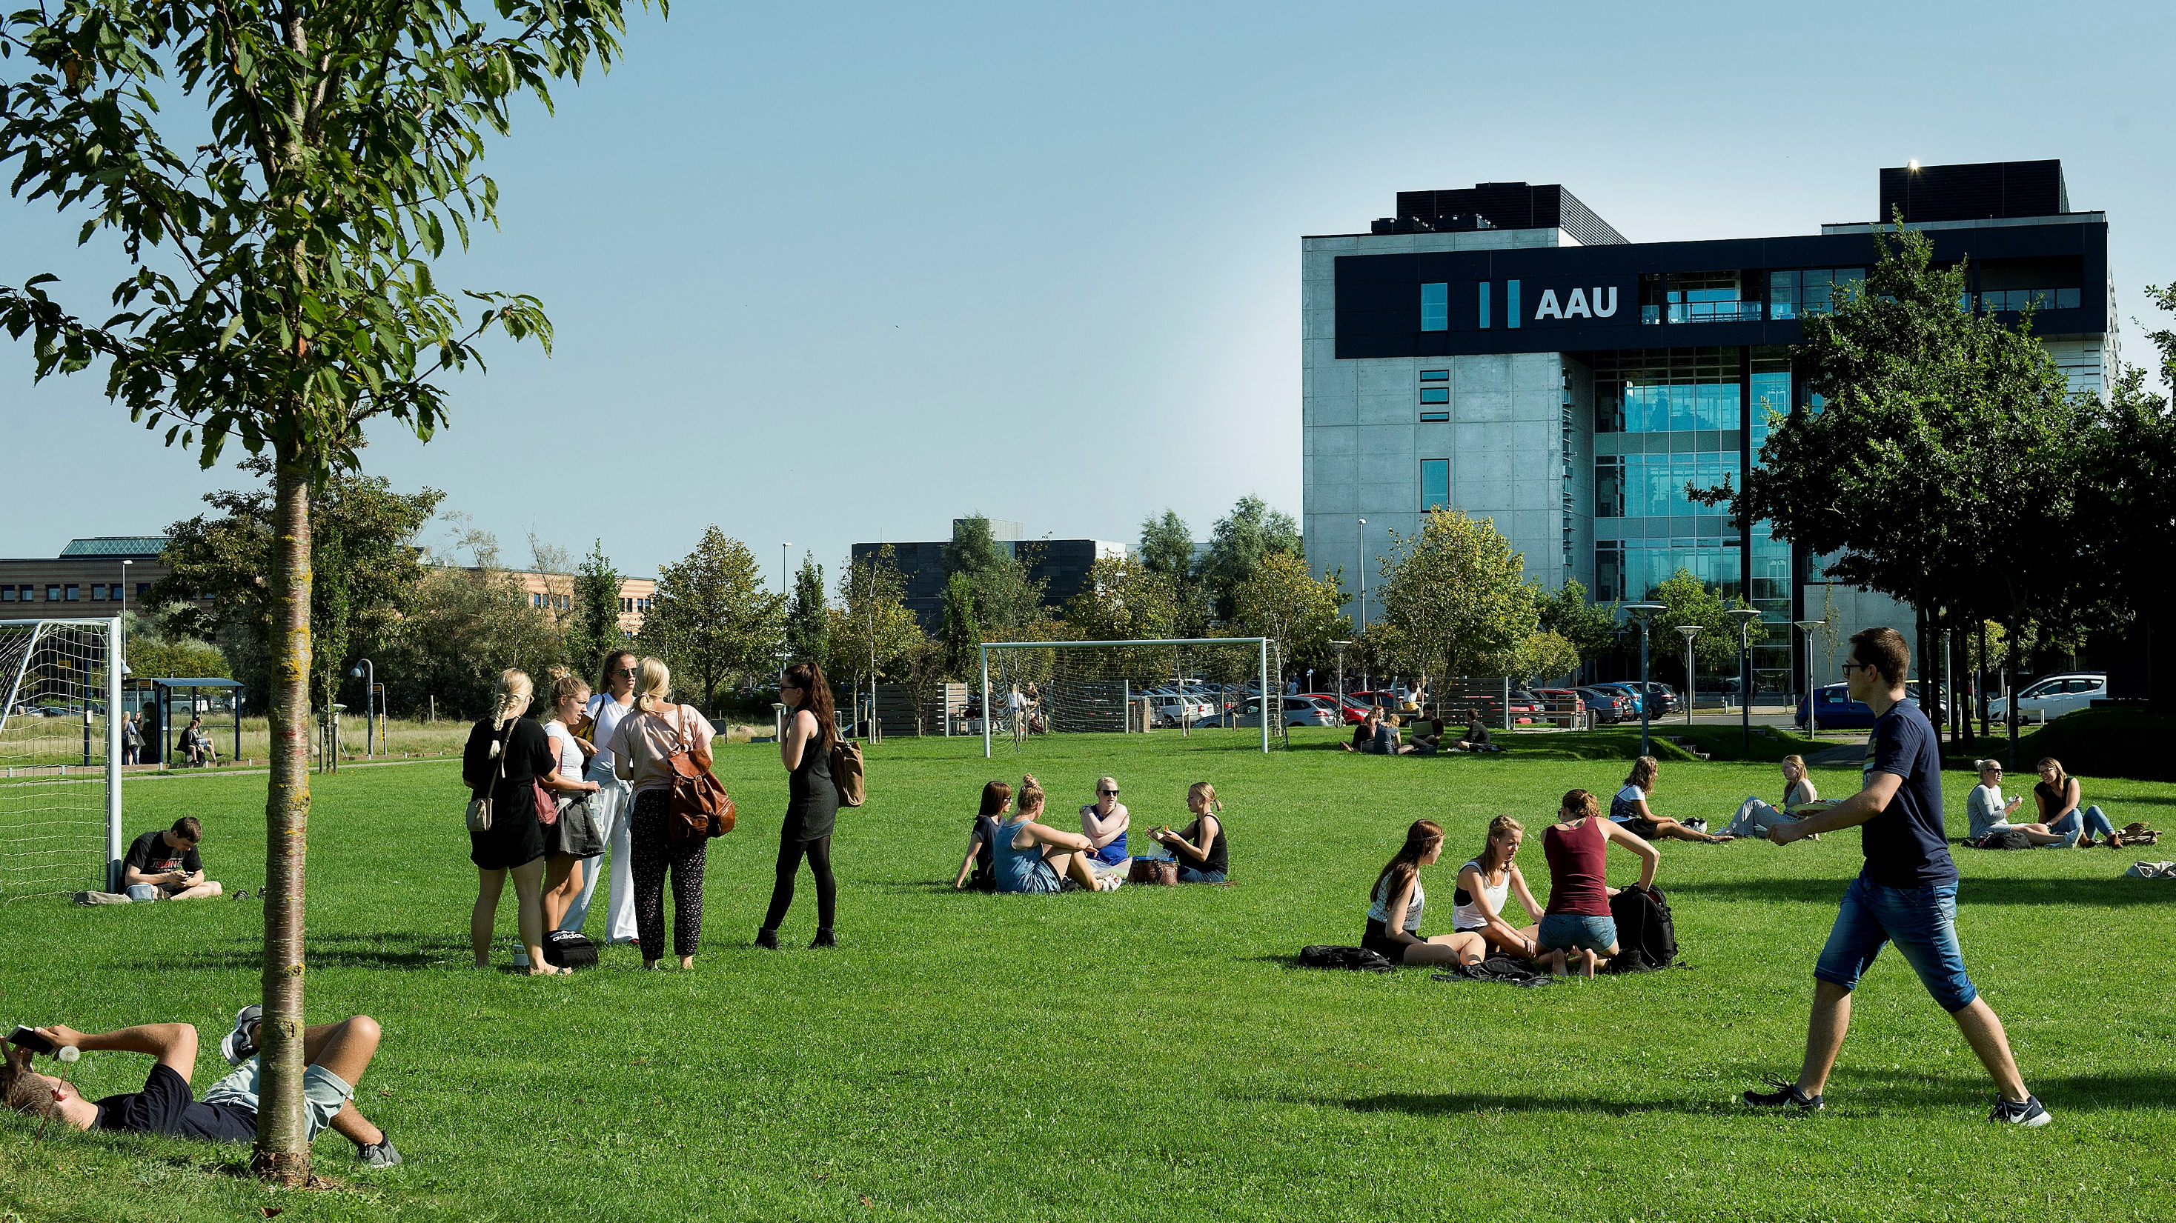
Identify ion channel alteratons
Introduktion

Slide 2
Agenda
Welcome
Background
Neurophysiology
Excitability
Method
Project
Description
Meetings
Project plan

Slide 3
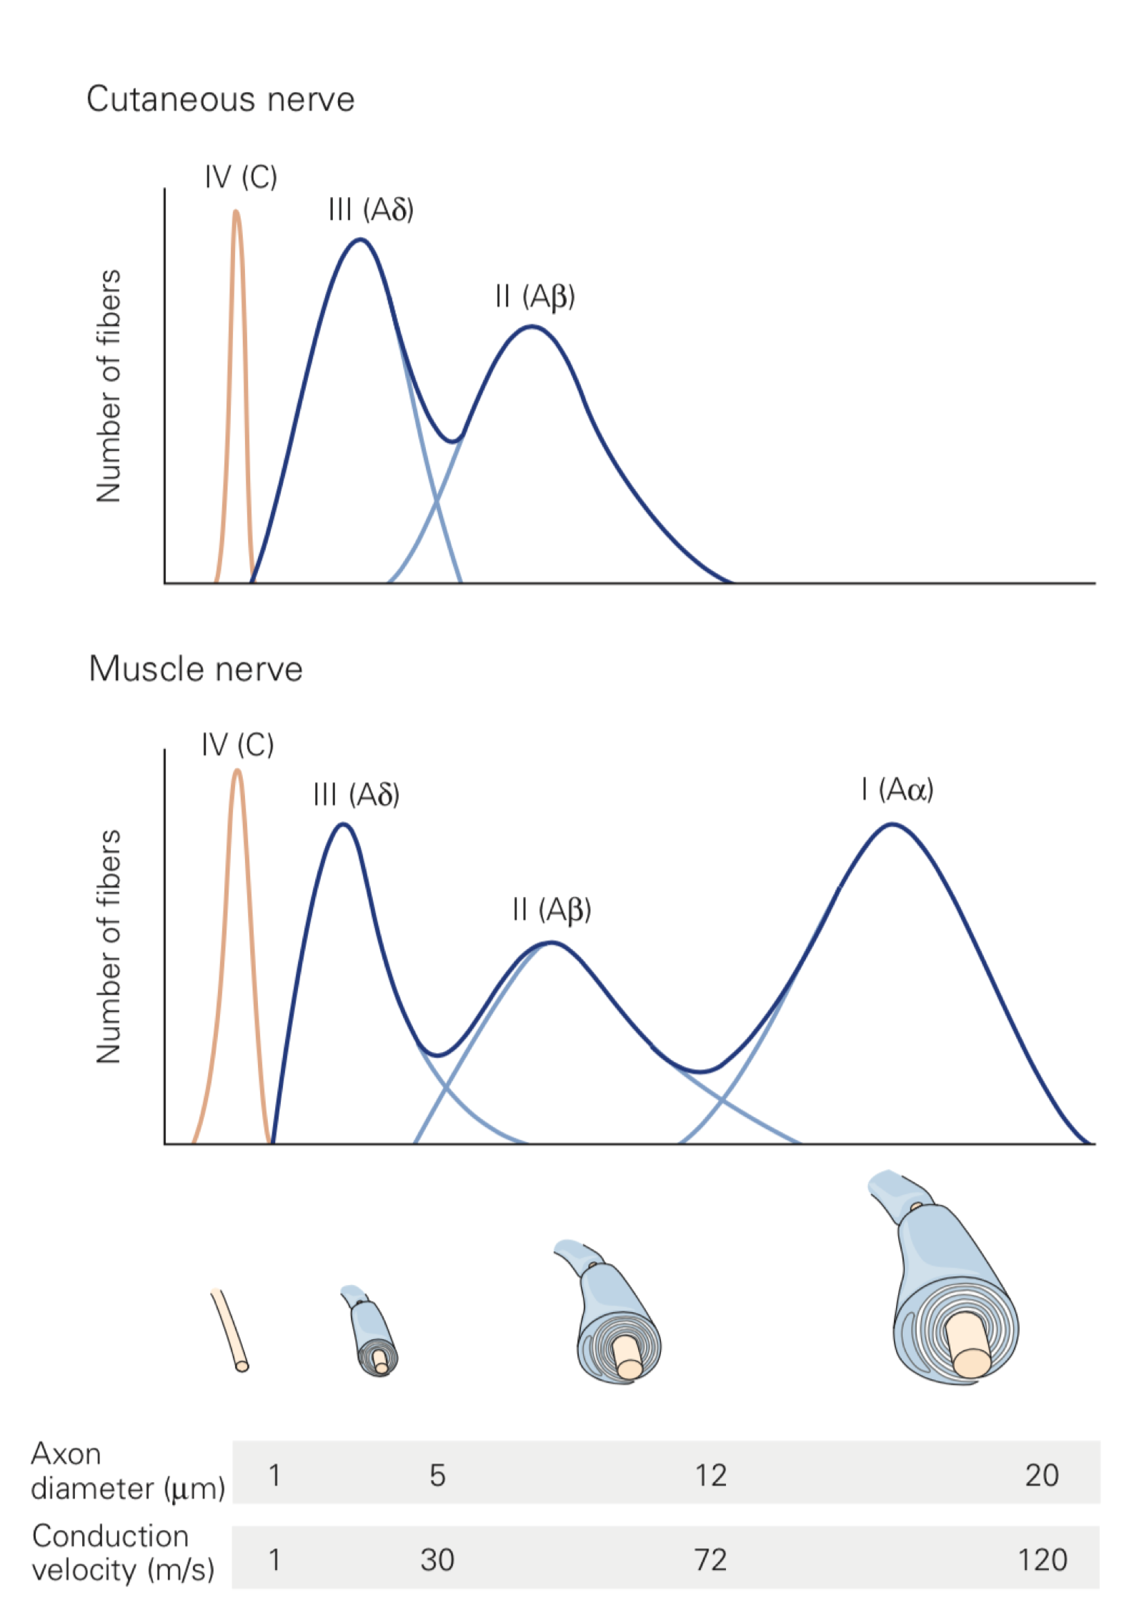

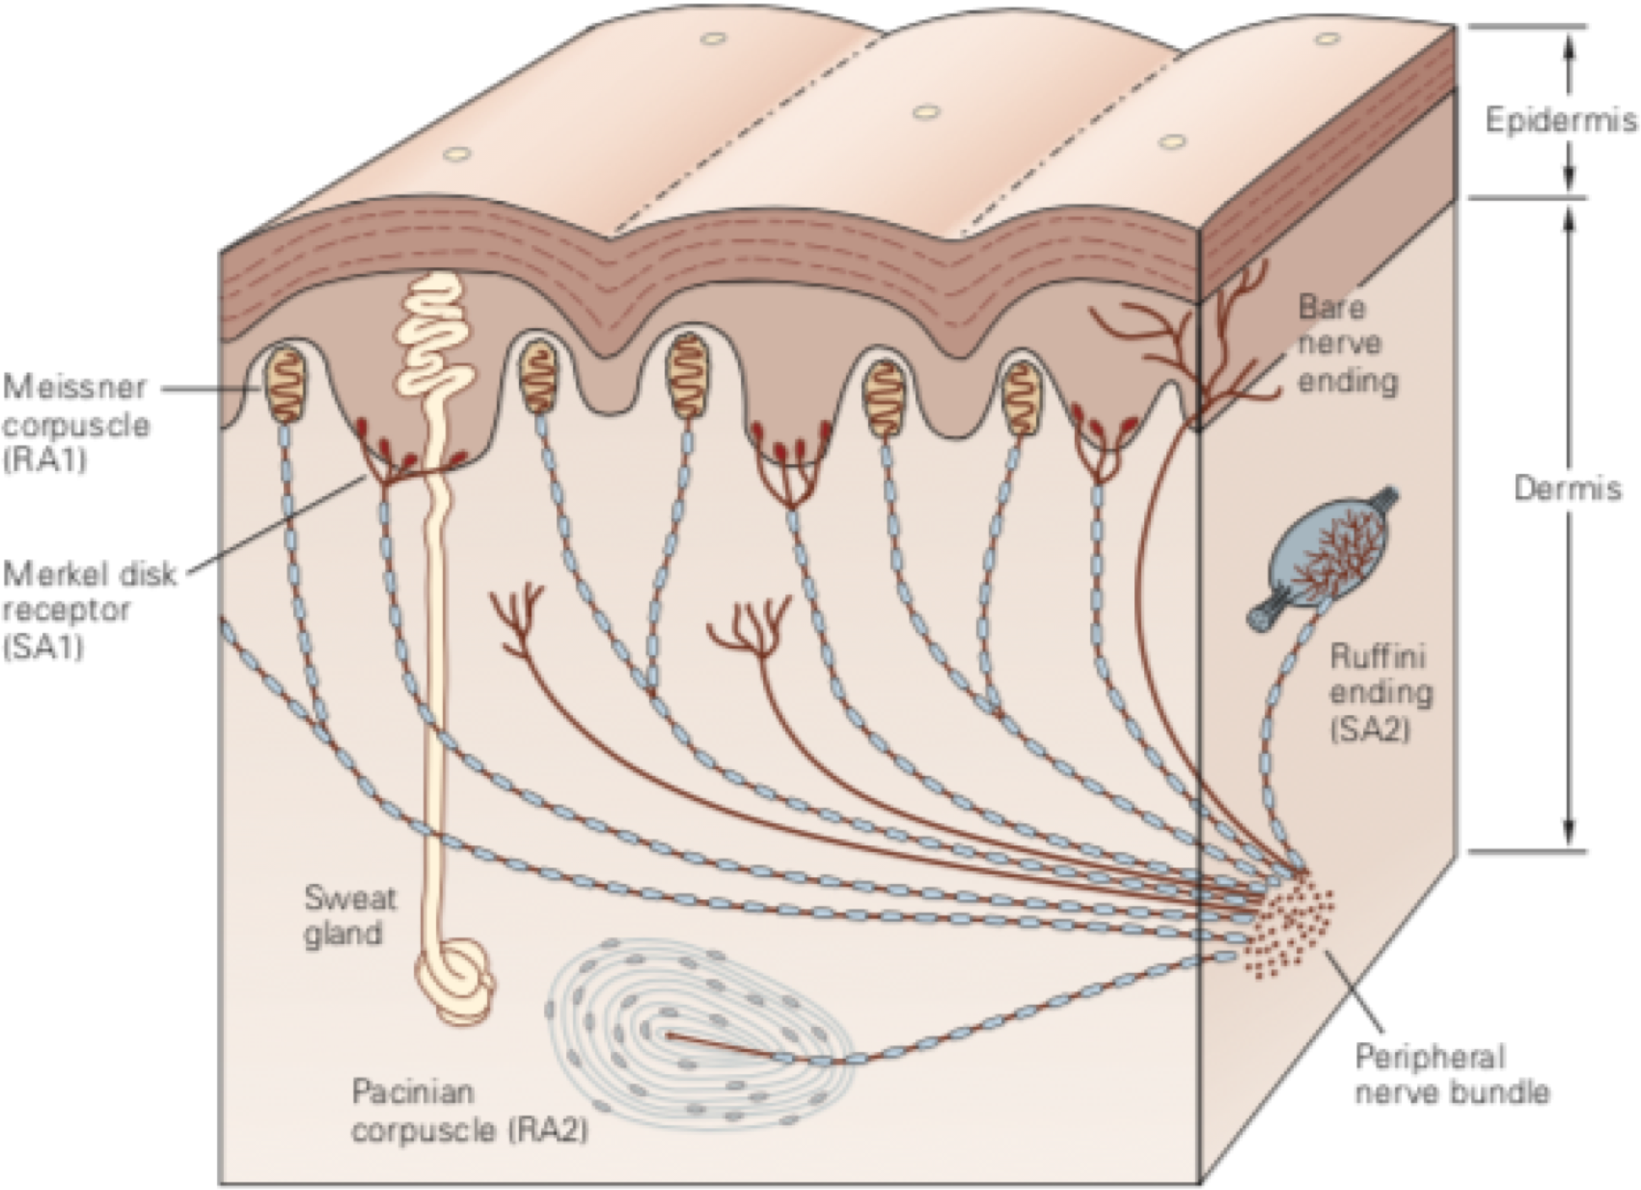

Different type of fibers
Diameter
Diameter

Slide 4
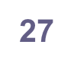
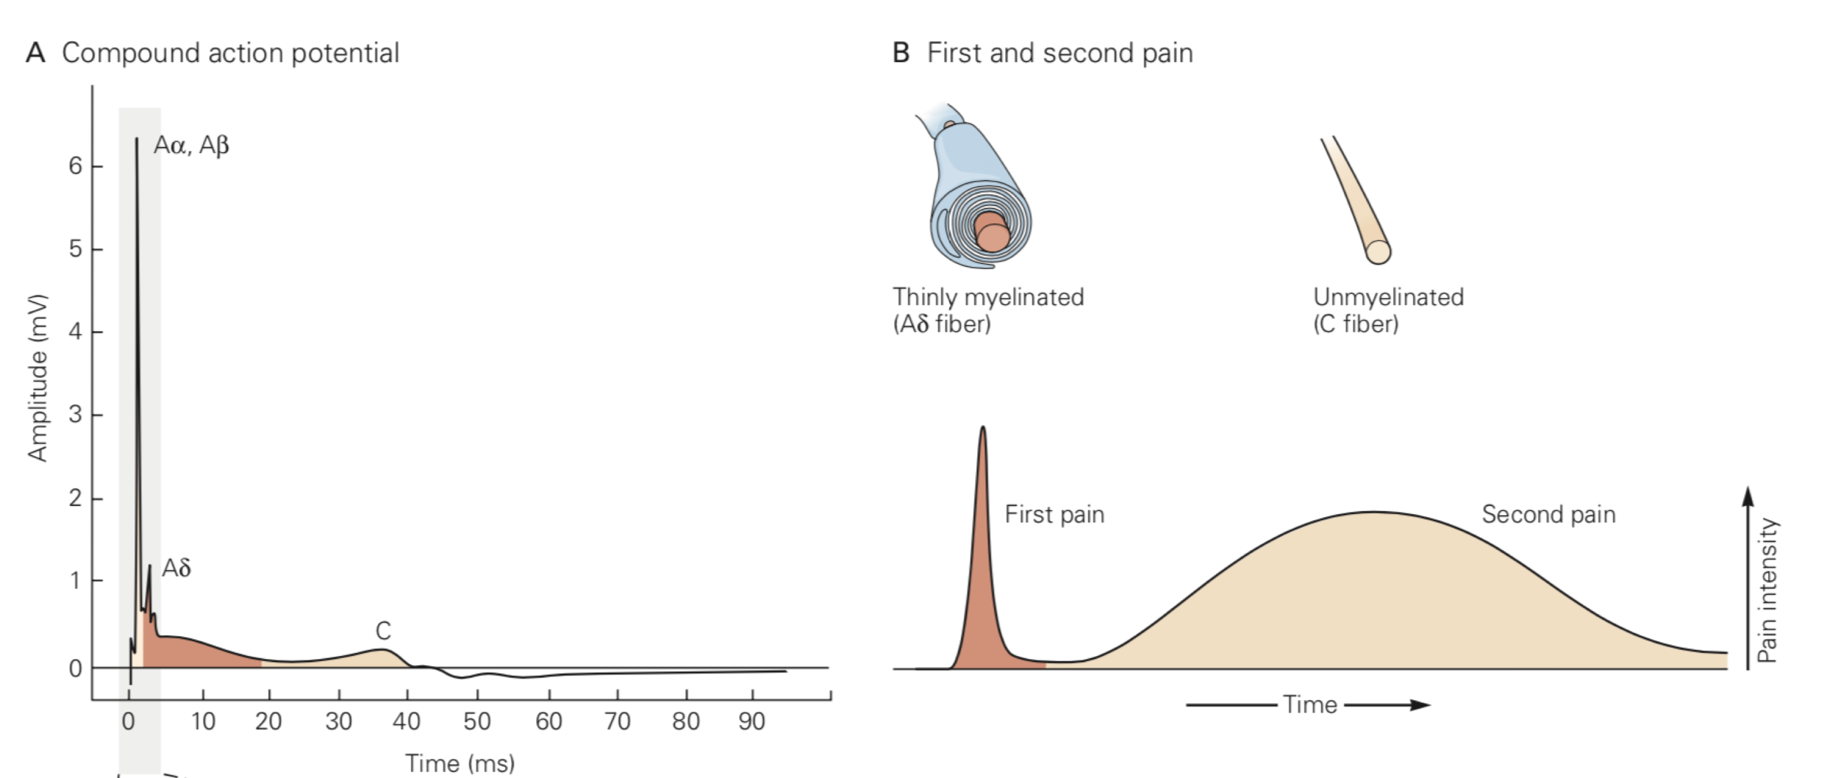
The velocity of nerve fibers

Slide 5
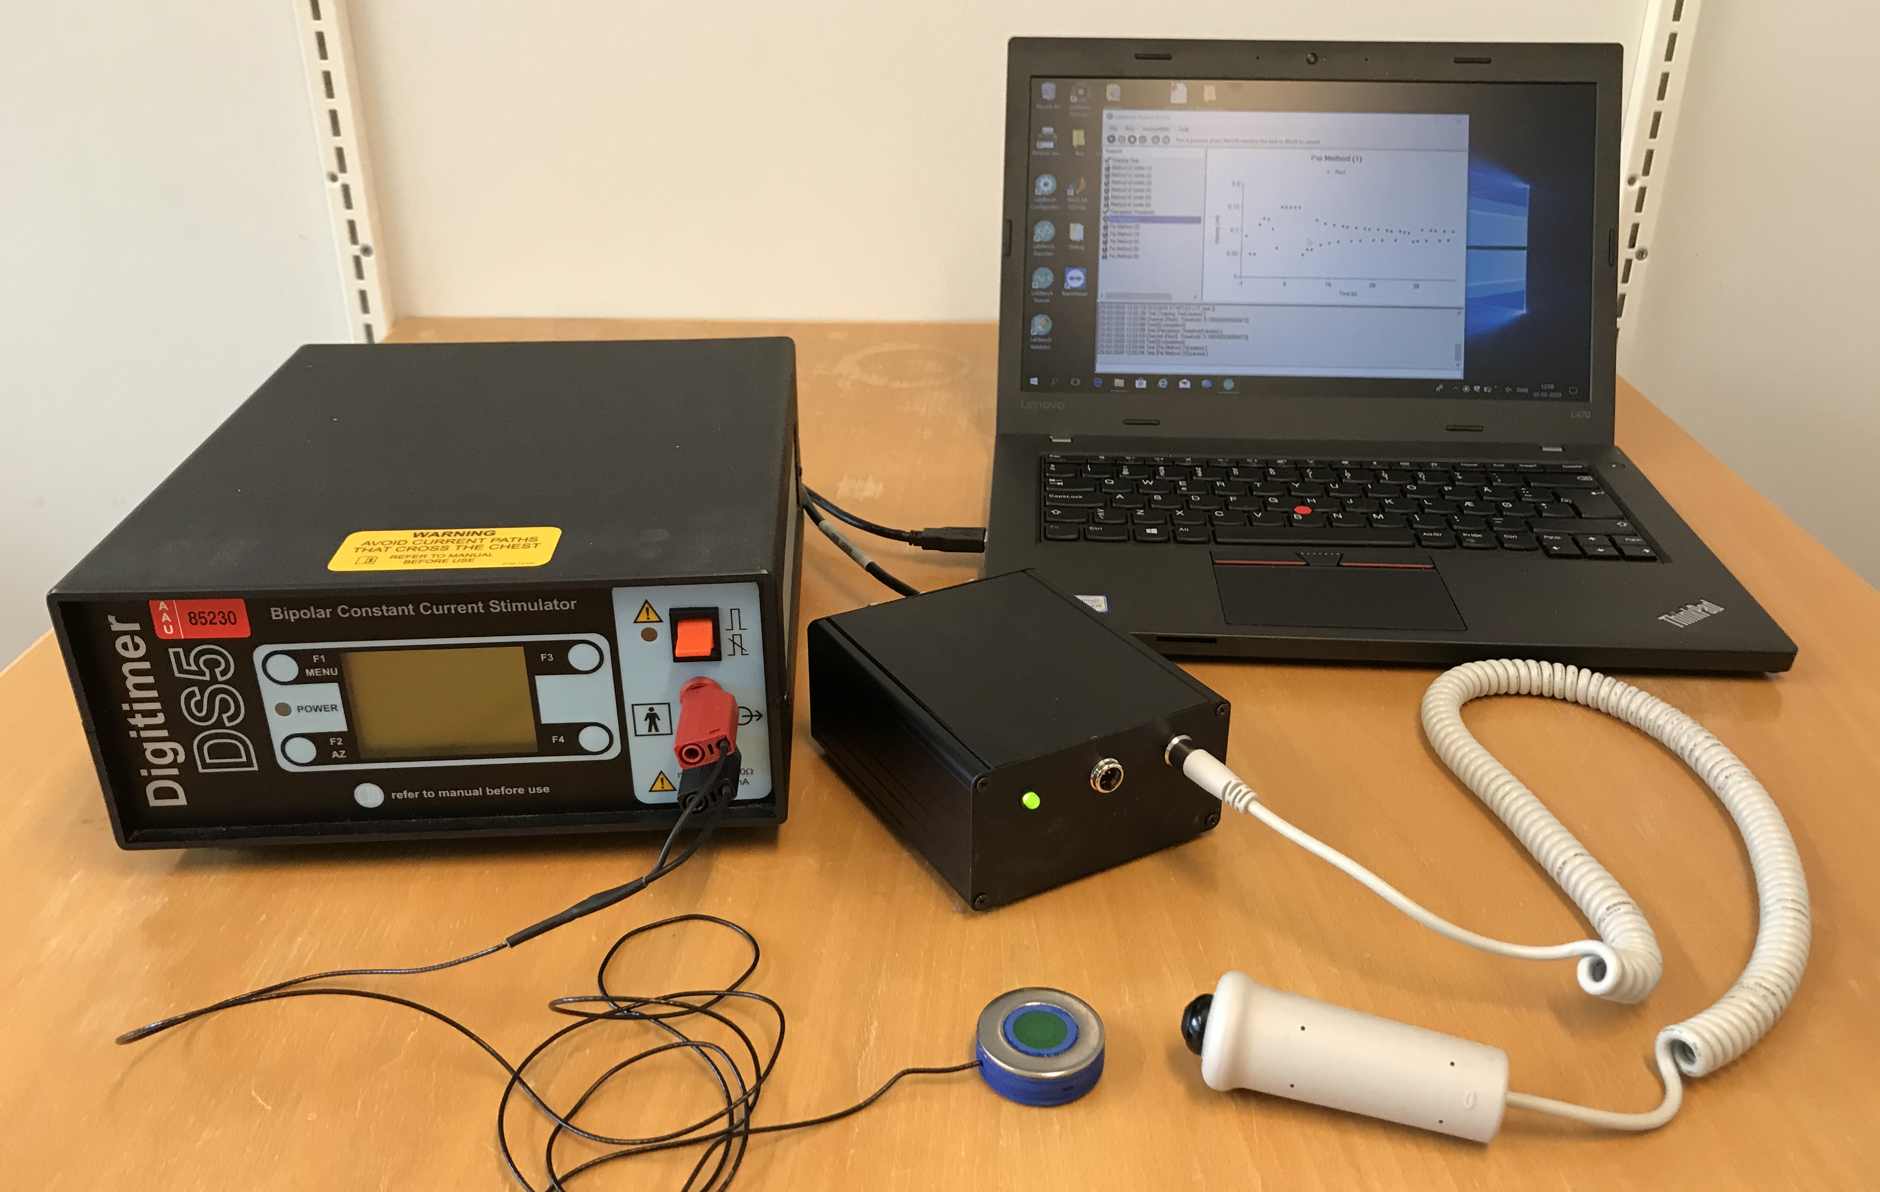
Excitability of thin cutaneous nerve fibers
Two issues needed to be solved
Electrical activation of small cutaneous nerves
Measurements of small cutaneous nerves

Slide 6
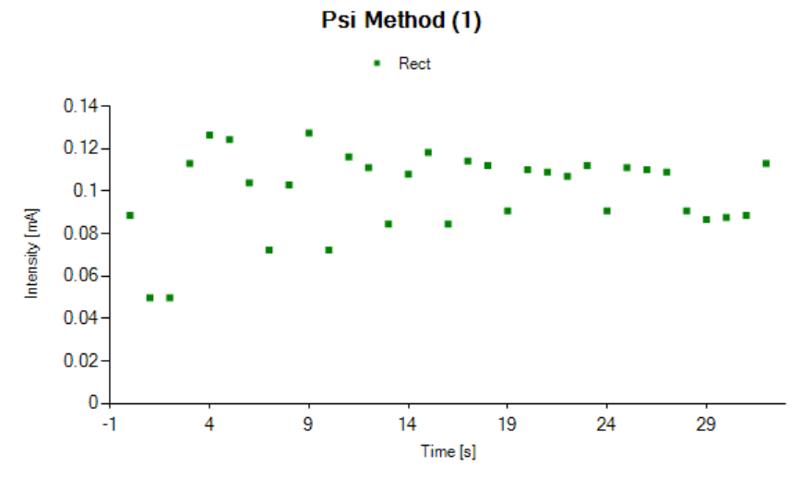
Estimation of perception thresholds
Up/down method
PSI method
Within session:

Slide 7
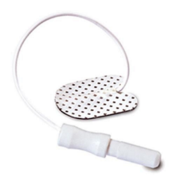
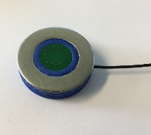
The Electrical Field Generated by the Electrodes
Patch electrode
Pin electrode
The pin electrode generated a substantially higher electrical field in epidermis (0.18 V) compared to the patch electrode (0.08 V).
Supports preferential activation of small fibers by Pin electrodes since small fibers terminate in epidermis.

Slide 8
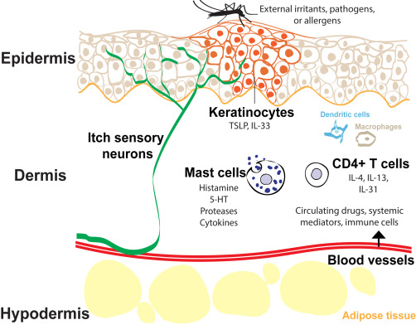
Inducing itch by electrical stimulation
1) Using an electrode for preferential activation of small fibers
Slowly increasing electrical stimulation
Trains of 50 pulses
Charge-balancing

Slide 9
Samarbejde
Laboratoriet
Hvis man er i boble sammen, må man gerne være flere med mundbind i lab end der står på skiltet.
Lab + udstyr afsprittes før og efter brug
Der er run på !
Mødefrekvens + feedback
Ugentligt møde. I sender dagsorden 2 dage inden.
Bosat i Lock-down kommune?

Slide 10
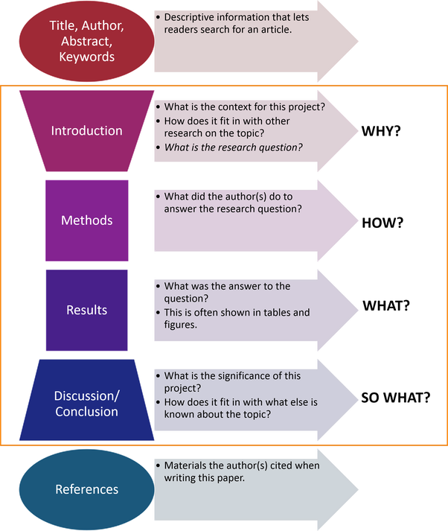
Modul 3.4 Projekt
Projekt rapport aflevering: 18. December (elektronisk)
Projektopgaven bør være på mellem 25-50 sider og opstilles ifølge IMRAD strukturen:
Abstract/Resumé
Introduktion
Metode
Resultater
Diskussion/Konklusion
Referenceliste
Se eksempler på tidligere projekter indleveret på 3. semester på aub.aau.dk under projektbiblioteket

Slide 11

Modul 3.4 Projekt
Husk at få en aftale i stand med projektvejleder:
Aftal mødefrekvens og kommunikationsform – mails, tlf, efter behov, en gang om ugen osv
Et vejldermøde om ugen. Dagsorden + materiale to dage før
Klargør forventninger om tilstedeværelse i laboratoriet – vil vejleder være til stede altid eller evt. kun ved gennemgang af nye metoder – vil alle gruppemedlemmer dukke op eller sendes repræsentanter
Jeg er med i starten, men I skal prøve at være alene i lab, når det hele kører.
Lav en anslået tidsplan over forsøg i samarbejde med vejleder – husk at tage hensyn til anden undervisning og vejleders andre aktiviteter
I laver første udkast inden næste møde.
Fastslå vejleders holdning til regler for gennemlæsning af projektopgave og responstid
Jeg når kun at læse igennem en gang, men det er jo jeres projekt. Formuleringen af fx hypotesen er vigtig, så den skal vi arbejde en del med.
Bliv enig med vejleder om hvilke referencer der er acceptable – her menes opslagsværker, lærerbøger, Wiki, artikler, impact factor osv.
Jeg har ikke stærke holdninger. Peer reviewed artikler er bedst.
Bliv enig med vejleder om projektopgavens form, omfang osv – Aalborg model, artikelform, 25-50 sider, hvad skal i Appendix etc.
Det er vejleder der har det sidste ord i hvordan jeres projektrapport udformes

Slide 12
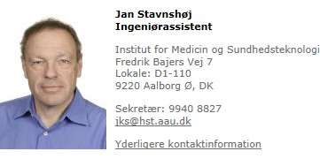
Modul 3.4 Projekt
Økonomi:
Jan Stavnshøj på maskinværkstedet, kommer til at håndtere midler til projekt
Hver gruppe har 500 kr. til rådighed
Det er Jan Stavnshøj, der foretager alle indkøb relateret til studieprojektmidler.
Når en gruppe ønsker at foretage et indkøb for studieprojektmidler, henvender gruppen/vejleder sig til Jan, som så registrerer gruppen og dennes indkøb/forbrug.
For at være beretiget til midlerne er det fortsat et krav, at vejleder er ansat/aflønnet af HST.

Slide 13

Modul 3.4 Projekt
Skulle der opstå samarbejdsvanskeligheder mellem gruppemedlemmer eller vejleder/gruppe, så start med at afholde møde med projektvejlederen for at finde en løsning
Hvis problemet ikke kan løses uden yderligere tiltag så kontaktes semesterkoordinator Jacek Lichota
Retningslinjer for evt. opsplitning af projektgrupper: https://www.hst.aau.dk/uddannelser/Regler+og+form ularer/Opsplitning+af+grupper/

Slide 14
Projektplan - Kan dem fungere?
Project period: 10/11 – 18/12
Week 46: Intro meeting 12/11 online + literature
Week 47: Formulating a hypothesis, Introduction to the lab
Week 48: Write introduction, pilot tests
Week 49: Write methods, collect data
Week 50: Analyze data, write results and discussion
Week 51: finalize report, and deliver report Dec 18th

